Slide 1
Základní škola Mohylová
Doma na stejné adrese II
ŠVÉDSKO
8.3. – 11.3.2020
Fägelforsskolan, Sörgärdsskolan
Skillingaryd

Slide 2
Školství ve Švédsku
Všechny děti absolvují přípravný-nultý ročník.
Základní škola od 7 do 16 let.
Školní poradenské pracoviště-psycholog, speciální pedagog, kurátor, zdravotní sestra, asistenti, učitelé-specialisté, třídy pro žáky se speciálními vzdělávacími potřebami (autisté).
Efektivní inkluzivní systém pro žáky s odlišným mateřským jazykem.
Ve třídě až 30 žáků, ale 2 učitelé.
Náklady vzdělávání dětí až do 19 let hradí stát - veškeré pomůcky, výuka plavání a stravování.
Ředitel školy řídí jen pedagogický proces, ostatní zajišťují komunální politici.

Slide 3
Co jsme viděli v navštívených školách.
Interaktivní výuka s iPady a dalšími pomůckami.
Práci v přípravné třídě se zaměřením na sociální dovednosti dětí.
Organizaci přestávek-40 minut za každého počasí na školní zahradě.
Práci s žáky s odlišným mateřským jazykem-ve škole až 45 % žáků, učební materiály v 38 jazycích, rozvrh dne v piktogramech, písničky s titulky, obrazová schémata, obrázkové slovníky.
Do 5. třídy není vysvědčení-2x za rok vývojový rozhovor-učitel-žák-rodiče-formativní hodnocení
Hodnocení žáků s OMJ – švédština jako druhý jazyk-10 stupňů znalostí švédštiny
Odpolední pomoc žákům s OMJ, doučování, zájmové vzdělávání.
Výuka v přírodě – každý týden jeden den.
Otevřené knihovny a relaxační prostory pro žáky.
Třídy vybavené pro interaktivní výuku-všude boxy s iPady, vizualizéry, relaxační prostory, variabilní nábytek, kuchyňské koutky.
Promyšlená realizace vize školy založená na svobodě každého.
Klima školy a principy demokratické kultury v chování žáků i učitelů.
Samoobslužné stravování ve školní jídelně i pro děti z muslimských rodin.

Slide 4
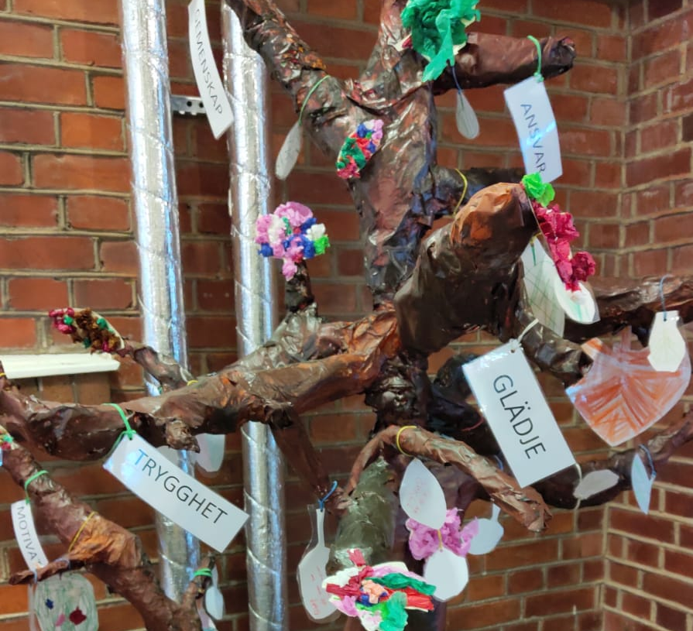
STROM PŘÁTELSTVÍ glädje radost trygghet bezpečí motivaton motivace ansvar odpovědnost gemenskap společenství
Základní principy všude přítomné filozofie ve švédských školách.
STROM PŘÁTELSTVÍ

Slide 5
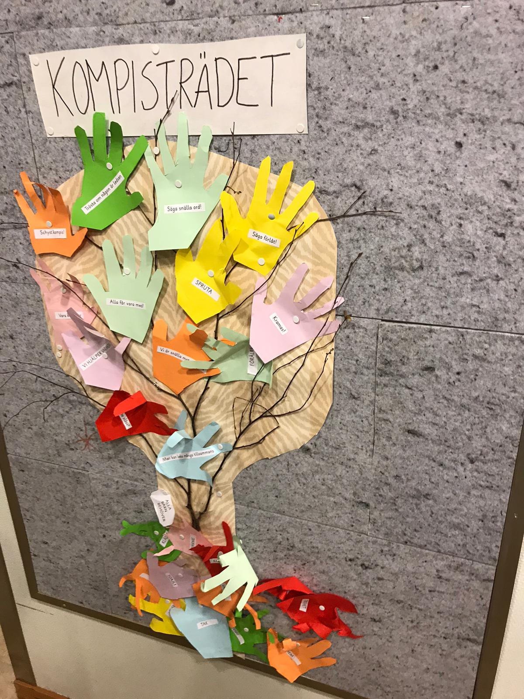
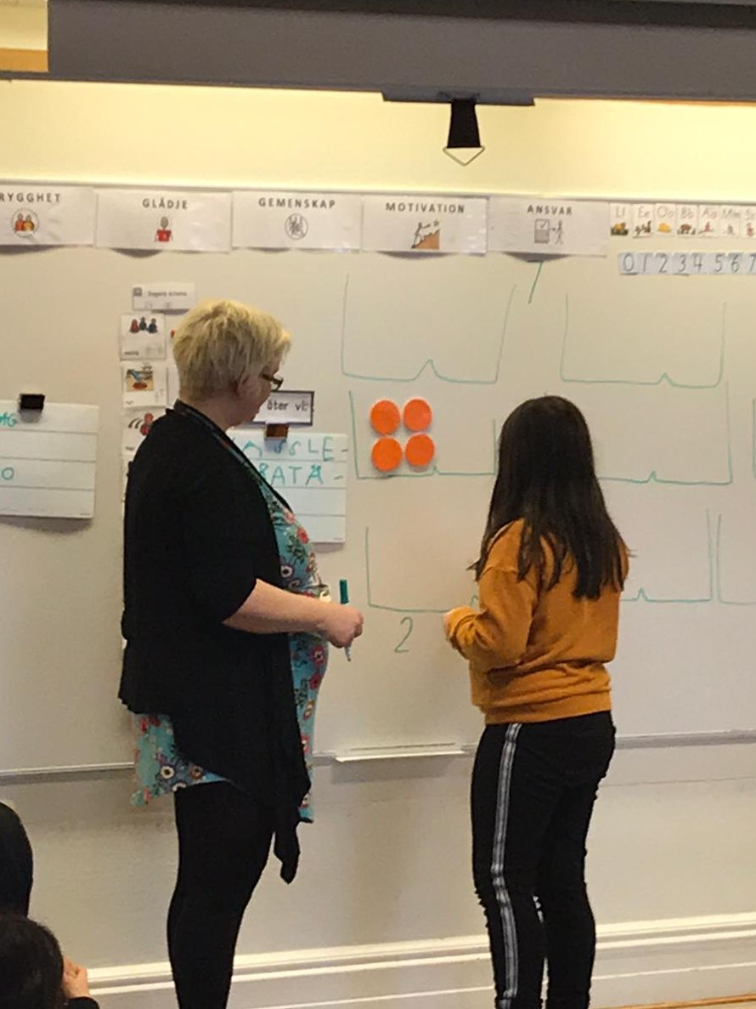
Vize školy na každém místě.
Buddy program. Výuka v přípravné třídě.

Slide 6
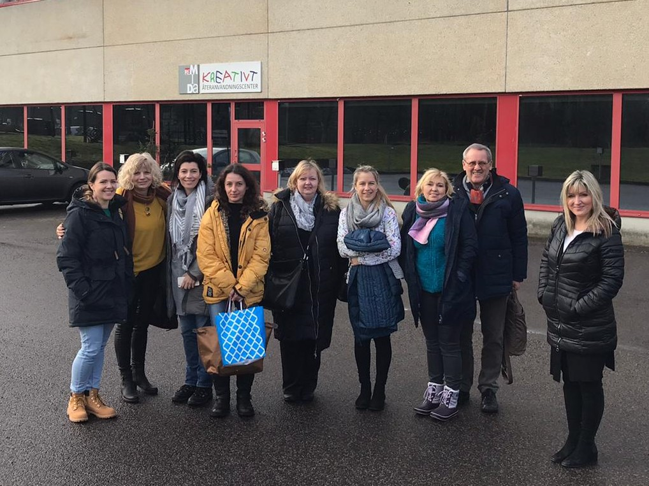
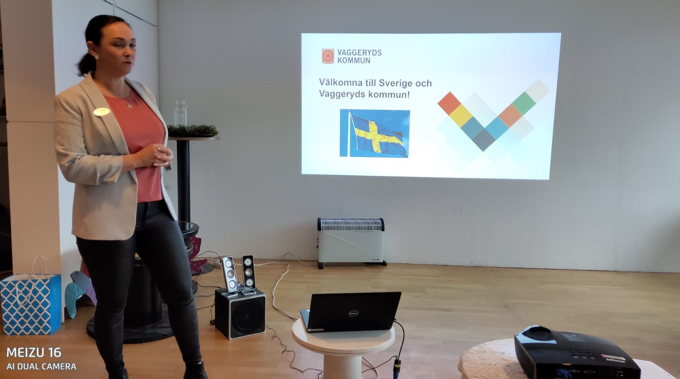
Beseda s ředitelkou školy. Kolektiv stážistů.

Slide 7
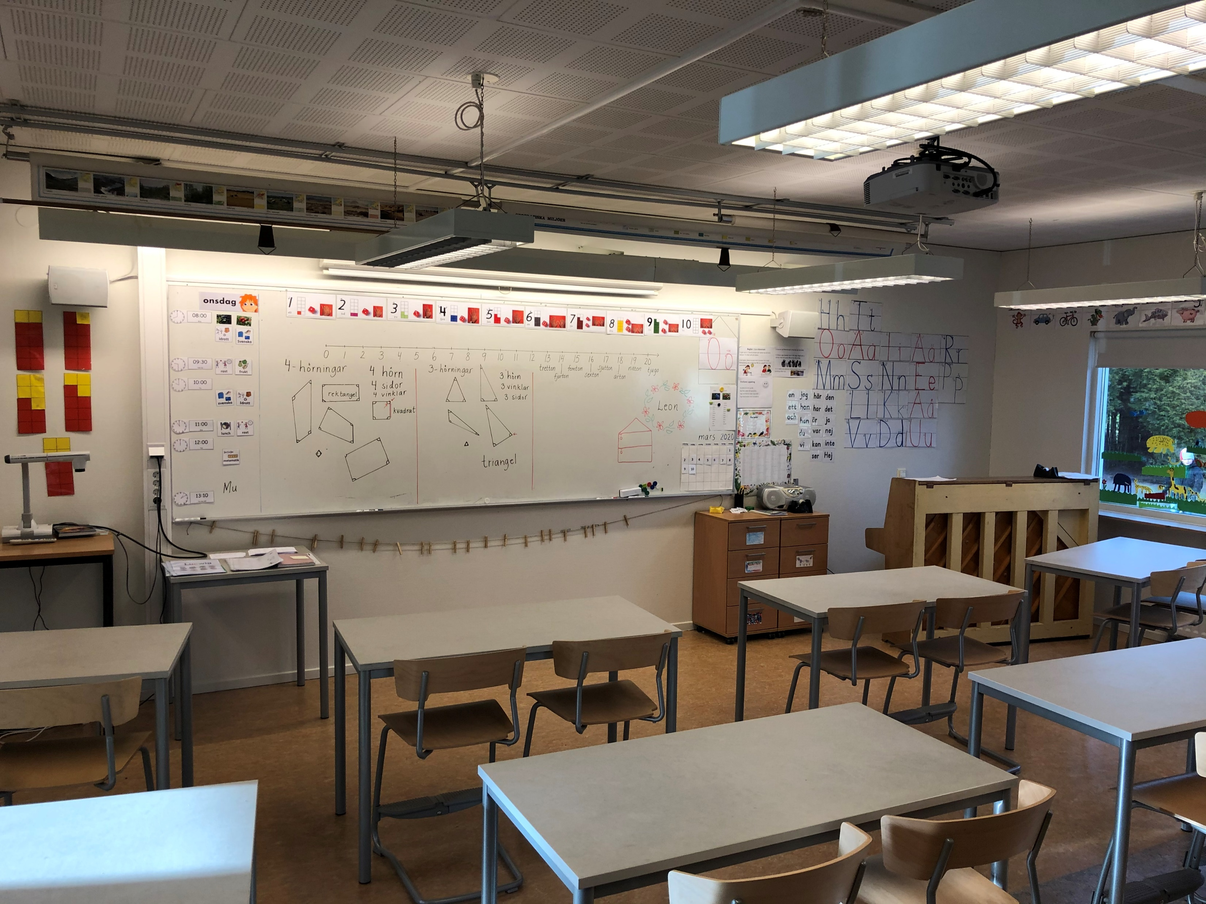
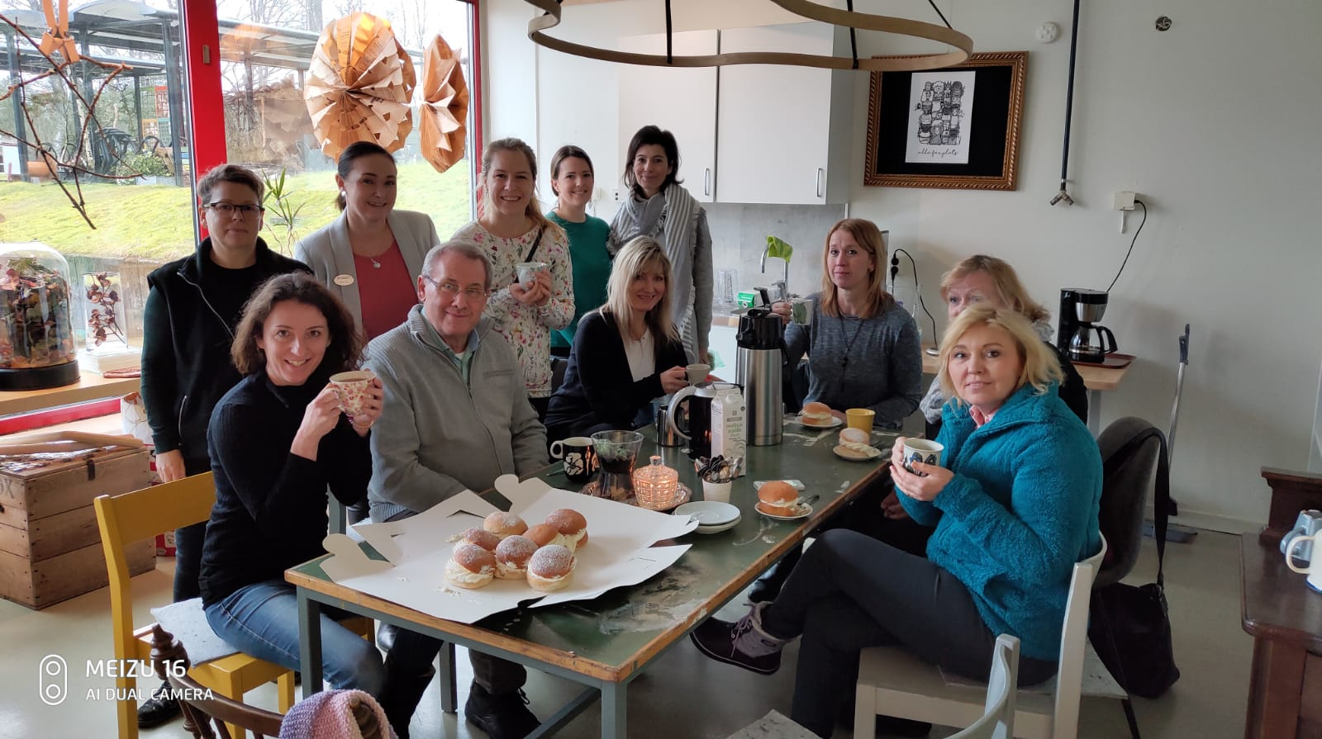
Běžná učebna. Tradiční „fíka“- přestávka pro učitele s kávou a „semlí“.

Slide 8
Co jsme si odnesli ze stáže na švédských školách pro výuku žáků s odlišným mateřským jazykem.
Demokratické principy se prolínají v každodenní práci pedagogického sboru.
Výuka je individualizovaná, každé dítě má ve škole podporu.
Digitalizovaná výuka i pro děti s OMJ, mají iPady, obrazová schémata, výukové materiály i ve svém mateřském jazyce.
Výkonové hodnocení žáků je založeno na formativním hodnocení, je pozitivní a motivující.
Aktivní trávení přestávek na zahradě, relaxační prostory pro žáky, otevřené knihovny.
Součástí školy je bazén, velké dílny, kuchyňské kouty, vybavené pracovny pro kreativní a technické činnosti.
Přírodní pedagogika, badatelské metody, objevování, zkoumání, praktické činnosti.

